Slide 1
Field Map 사용법
봉사자 · 인도자 사용법 — 휴대폰으로 쉽게 따라 하기

Slide 2
시작하기 (공통)

Slide 3
로그인
① 앱 주소 열기 (즐겨찾기 추천)
② 아이디 입력
③ 비밀번호(PIN) 입력 → 로그인
💡 비밀번호를 모르면 관리자에게 초기화를 요청하세요.
📷 스크린샷 넣기
로그인 화면

Slide 4
폰에 앱처럼 설치하기
아이폰: 사파리 → 공유 버튼 → "홈 화면에 추가"
안드로이드: 크롬 메뉴(⋮) → "홈 화면에 추가"
💡 설치하면 매번 주소를 안 쳐도 되고 알림도 잘 옵니다.
📷 스크린샷 넣기
홈 화면에 추가

Slide 5
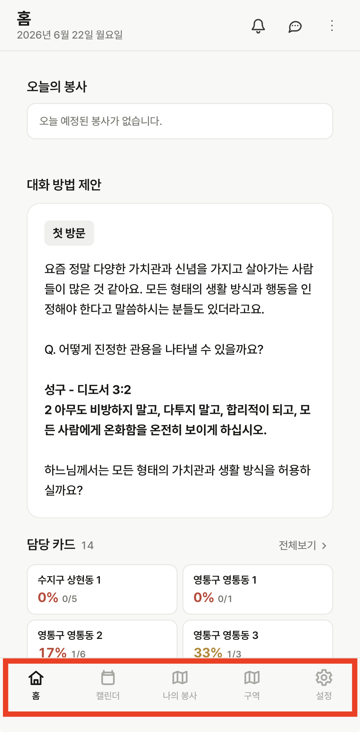
화면 구성 — 아래 탭으로 이동
봉사자: 홈 · 캘린더 · 나의봉사 · 설정
인도자: 홈 · 캘린더 · 나의봉사 · 구역 · 설정
💡 다음 장부터 탭을 하나씩 설명합니다.
📷 스크린샷 넣기
하단 탭 메뉴

Slide 6
봉사자 — 탭 4개

Slide 7
[홈] 탭
① 오늘·다가오는 일정
② 특별봉사 배너 (진행 중일 때)
③ 추천 대화법 (봉사 전 질문·성구 참고)
④ 상단 🔔 알림 · 💬 채팅
💡 "추천 대화법"은 봉사 나가기 전에 보면 좋아요.
📷 스크린샷 넣기
홈 화면

Slide 8
[캘린더] 탭 — 일정 신청
① 날짜 누르기
② 그날 일정 누르기
③ "신청하기" (취소도 같은 자리)
💡 일정 안에서 채팅·참가자도 볼 수 있어요.
📷 스크린샷 넣기
일정 상세 + 신청 버튼

Slide 9
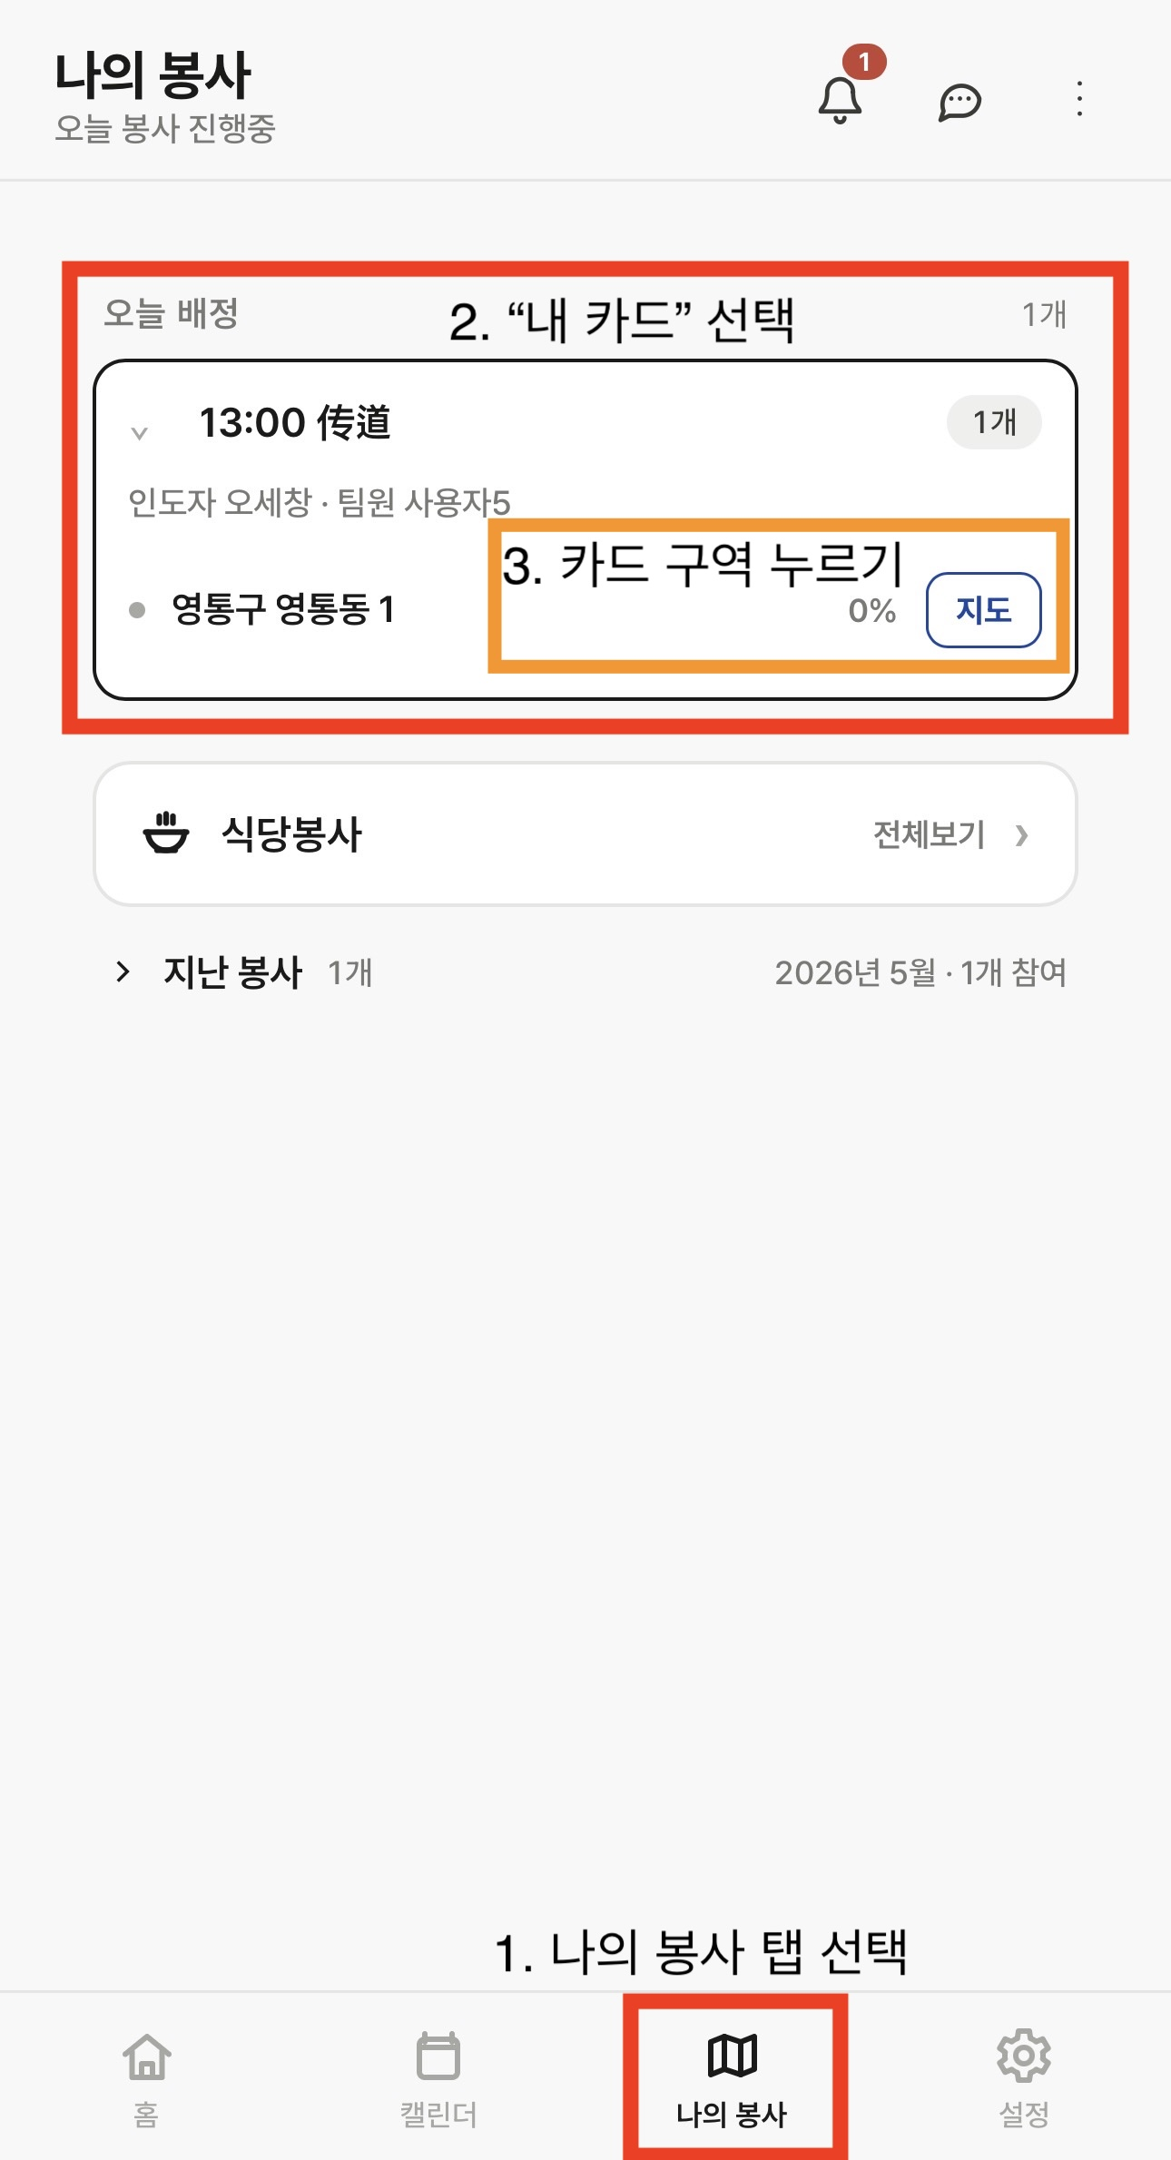
[나의봉사] ① 내 구역 보기
① 나의봉사 탭
② "내 카드" 선택
③ 카드(구역) 누르기
💡 위쪽 필터로 "방문필요"만 골라볼 수 있어요.
📷 스크린샷 넣기
내 카드 목록

Slide 10
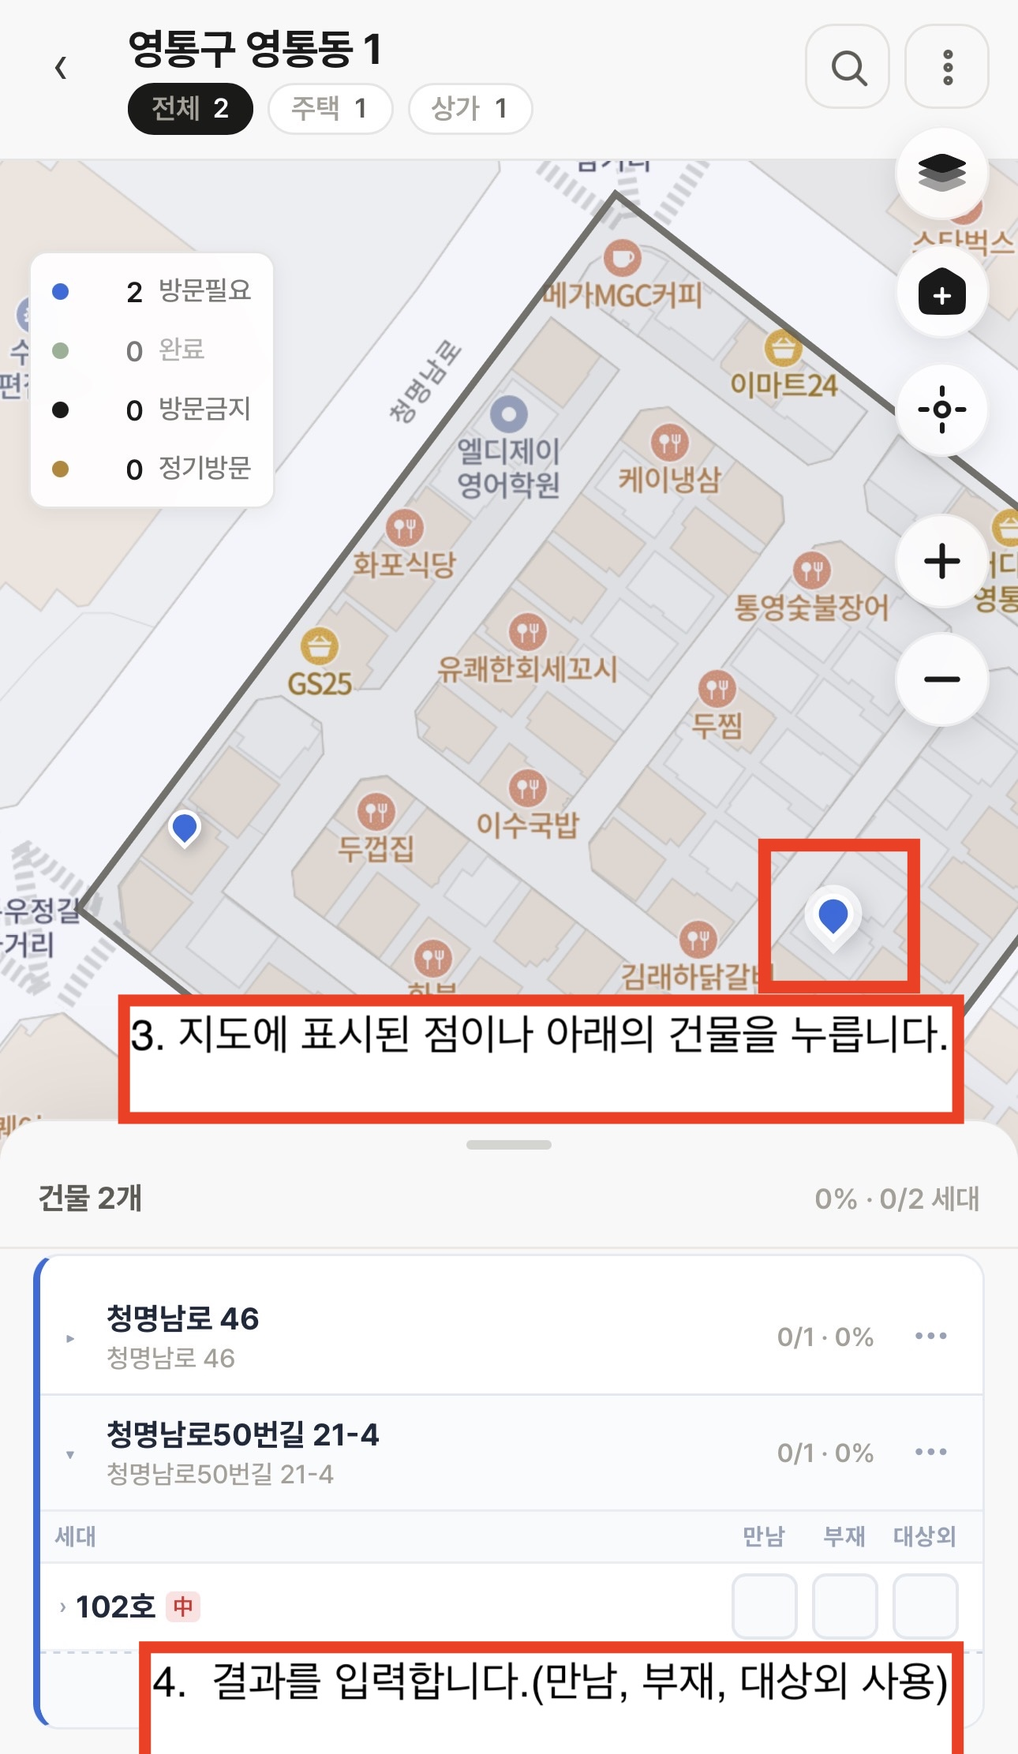
[나의봉사] ② 방문 기록하기 ★중요
① 카드 열고 → ② 지도 보기
③ 건물 → 세대(호수) 누르기
④ 결과 선택: 만남 / 부재 / 대상외
💡 초대장을 두고 왔으면 체크, 메모도 가능.
💡 잘못 눌렀으면 같은 버튼을 다시 눌러 취소.
📷 스크린샷 넣기
세대 방문 기록 버튼

Slide 11
[나의봉사] ③ 정기방문
① 세대(또는 주소)에서 담당자·시작일 입력
② 저장
💡 정기방문은 나의봉사에서 따로 모아 볼 수 있어요.
📷 스크린샷 넣기
정기방문 입력

Slide 12
[설정] 탭
비밀번호 변경 · 알림 켜기
언어(한/중/영) · 앱 업데이트
💡 알림이 안 오면 여기서 "알림 허용"부터 확인하세요.
📷 스크린샷 넣기
설정 화면

Slide 13
인도자 — 탭 5개 (봉사자 + α)

Slide 14
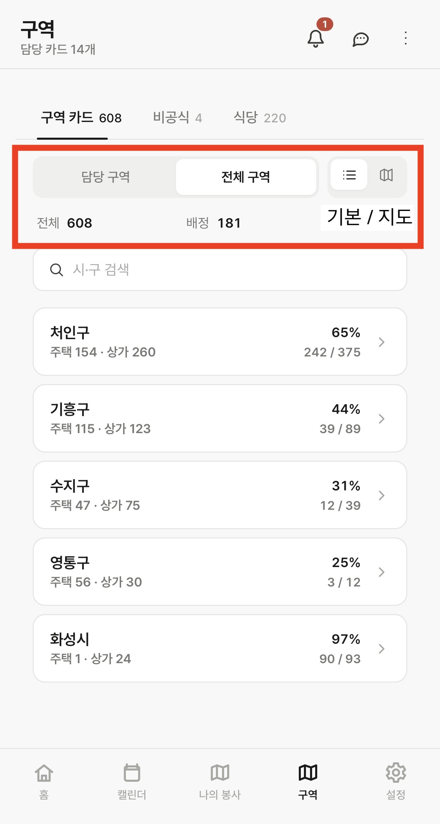
인도자는 이게 더 있어요
봉사자 기능 전부 +
[구역] 탭 (전체 구역 보기)
캘린더에서 배정하기
📷 스크린샷 넣기
—

Slide 15
인도자는 이게 더 있어요
봉사자 기능 전부 +
[구역] 탭 (전체 구역 보기)
캘린더에서 배정하기
📷 스크린샷 넣기
—

Slide 16
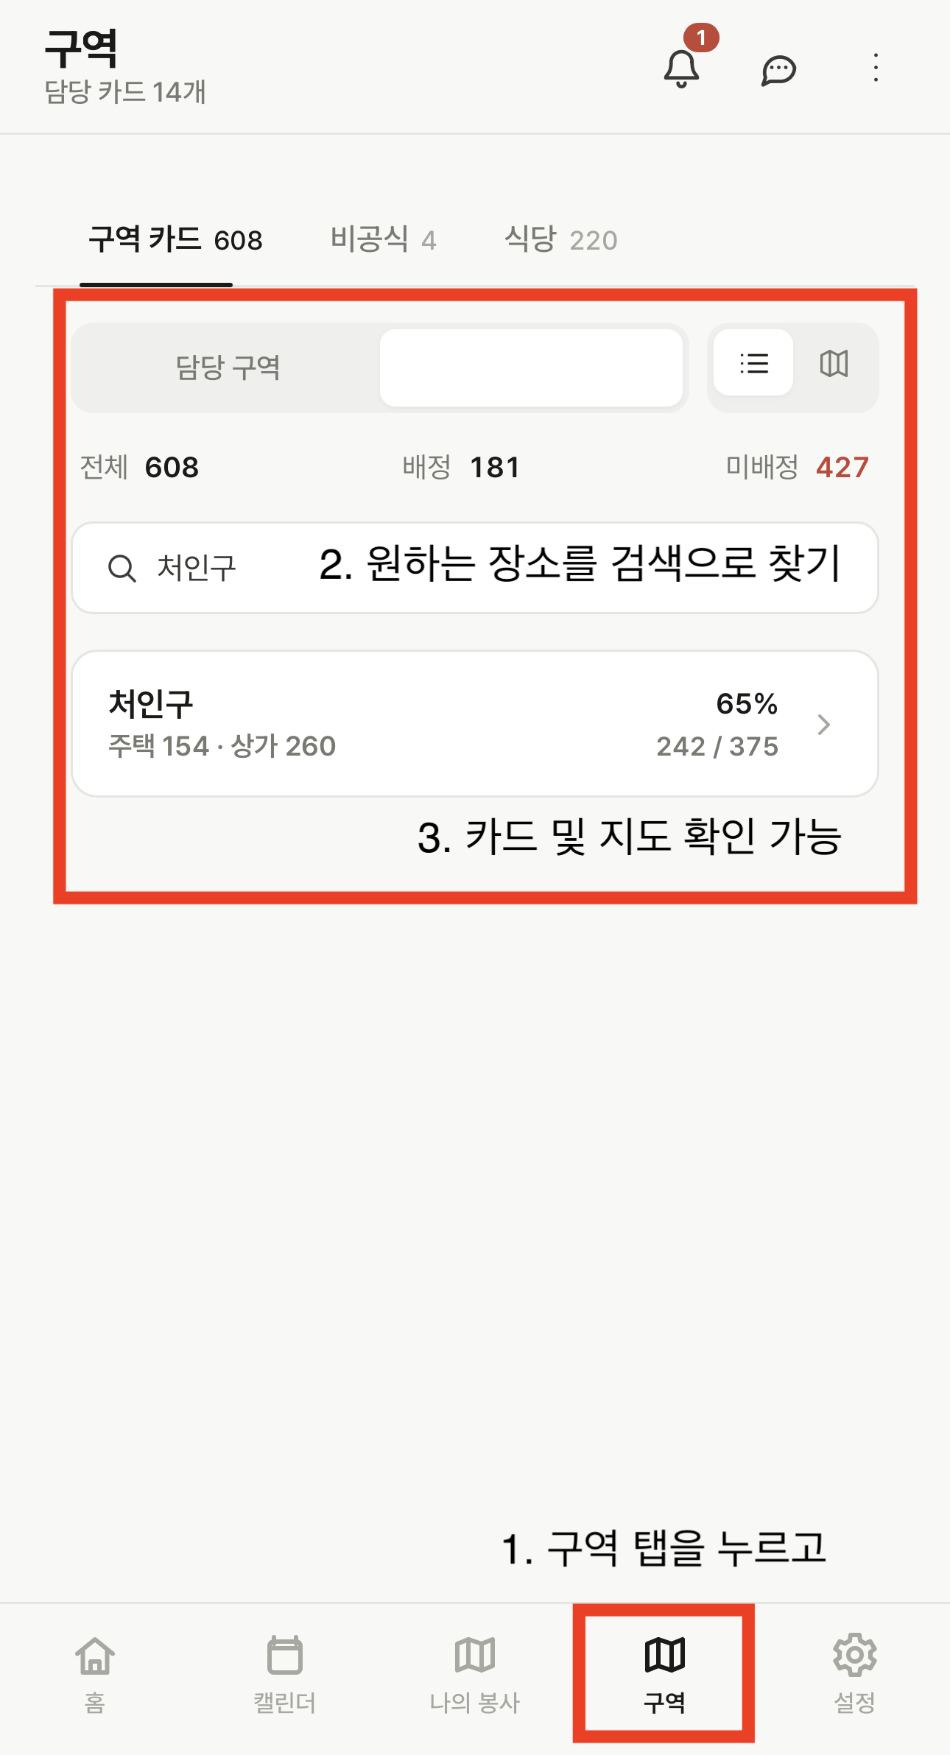
[구역] 탭
① 구역 탭
② 구·동 또는 검색으로 좁히기
③ 카드·지도 확인
💡 "나의봉사"가 내 것만이라면, "구역"은 전체를 봅니다.
📷 스크린샷 넣기
구역 목록

Slide 17
[캘린더] 배정하기 ★인도자 핵심
① 일정 열기 → 배정 들어가기
② 사람을 골라 "묶기"로 팀 만들기
③ 팀의 › 눌러 구역 나누기
④ 마지막에 "배정 공유"
💡 공유해야 팀원에게 알림이 갑니다.
💡 인원이 많으면 검색(초성 ㄱㅁㅈ 가능).
📷 스크린샷 넣기
팀짓기 / 구역배분

Slide 18
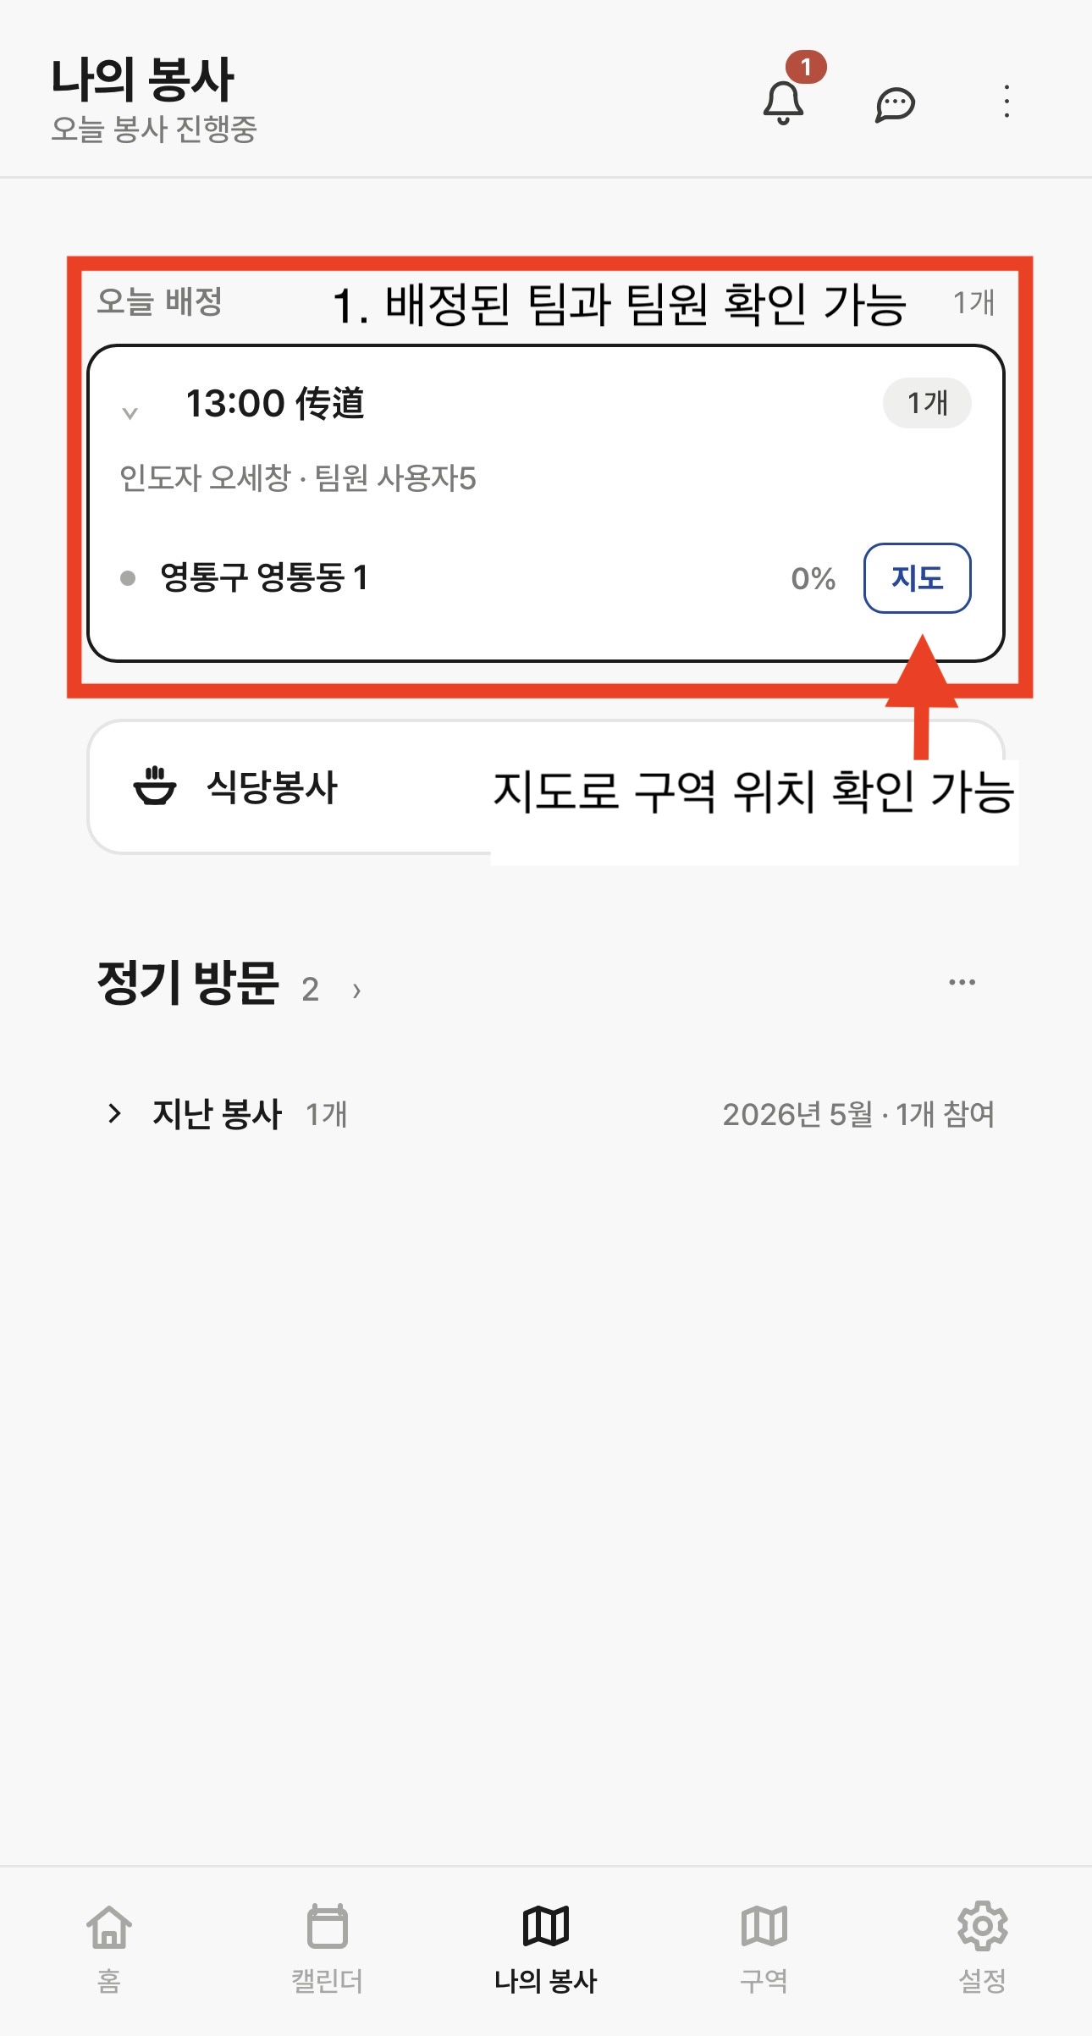
[나의봉사] — 오늘 내 봉사
① 오늘 배정된 팀·구역 확인
② 바로 지도/기록으로 이동
💡 배정을 받으면 알림이 와요.
📷 스크린샷 넣기
오늘 배정

Slide 19
마무리

Slide 20
자주 묻는 질문 (FAQ)
로그인이 안 돼요 → 아이디/비번 확인, 관리자에 초기화 요청
화면이 안 바뀌어요 → 화면을 아래로 당겨 새로고침
알림이 안 와요 → 설정에서 알림 허용 + 앱 설치
📷 스크린샷 넣기
—

